Slide 1

BIS
Ana Šundov, 242

Slide 2
Ideja:
Mobilna aplikacija za unaprijeđenje bolničkog sustava
1
Brža i bolja povezanost pacijenata i djelatnika bolnice
2
Smanjenje redova u bolnici
3
Pravovremena intervencija
4

Slide 3
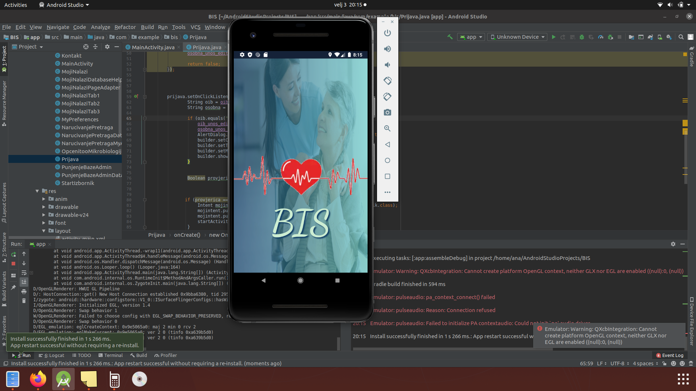
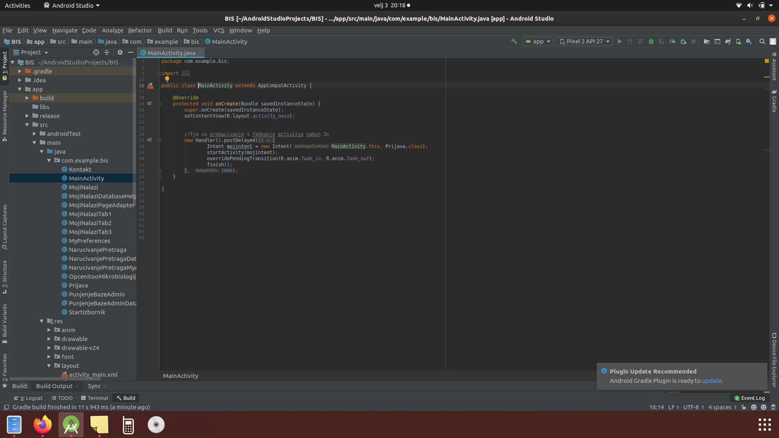
Start screen

Slide 4
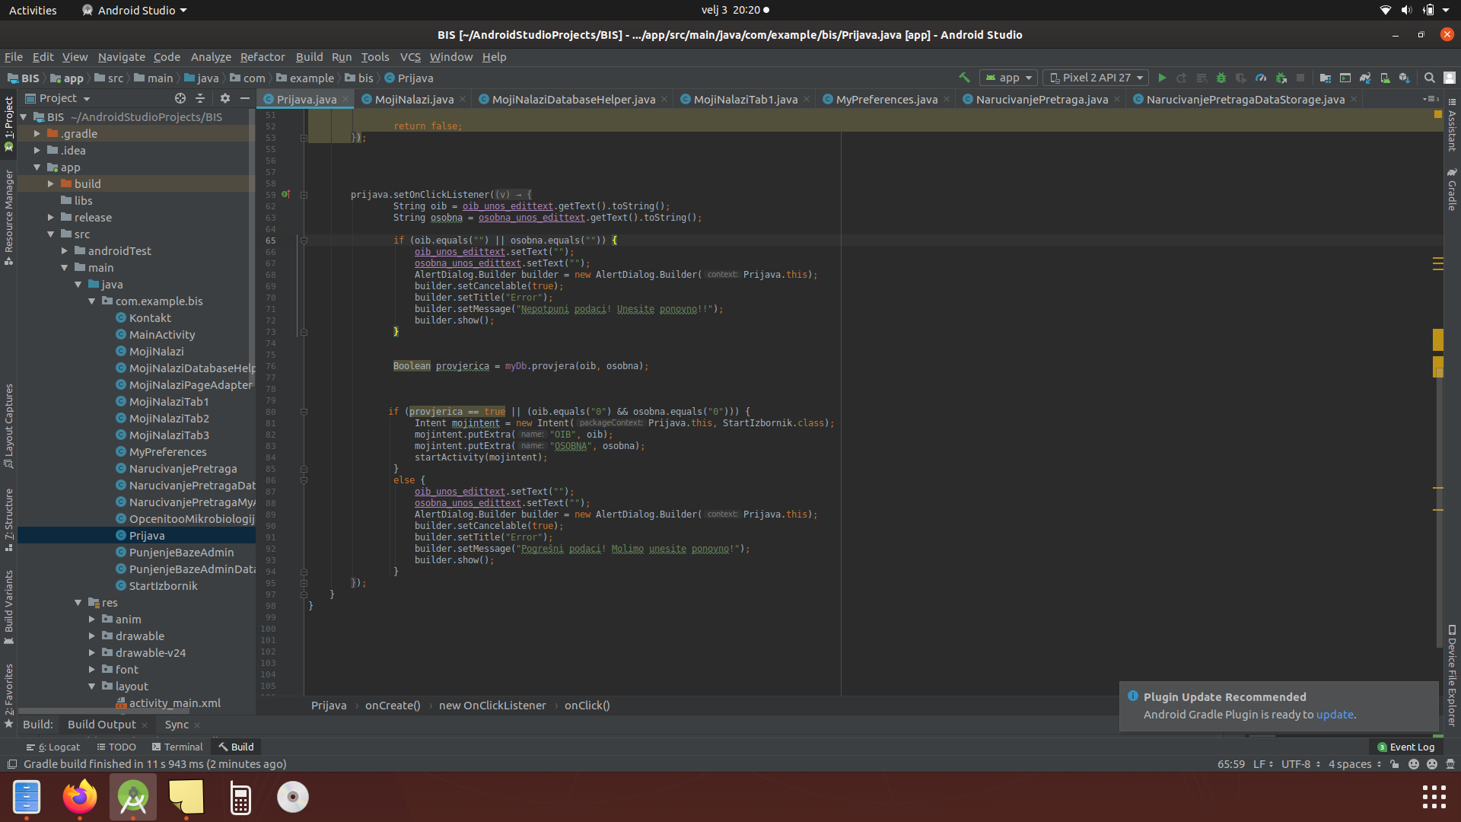
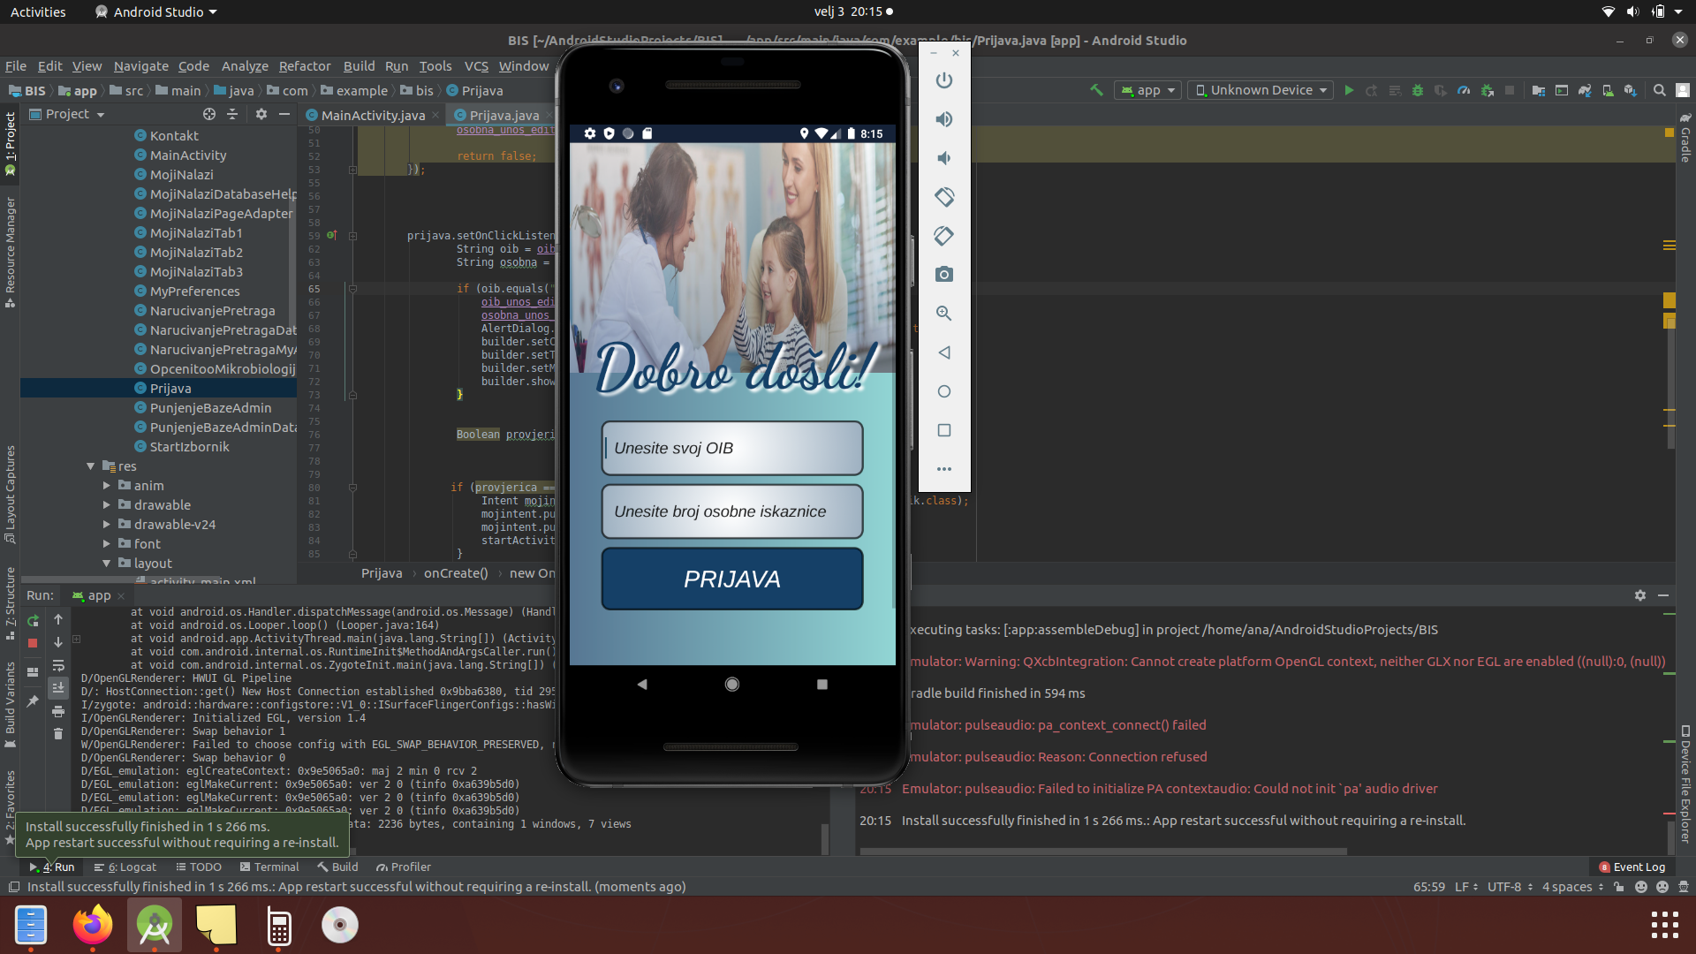
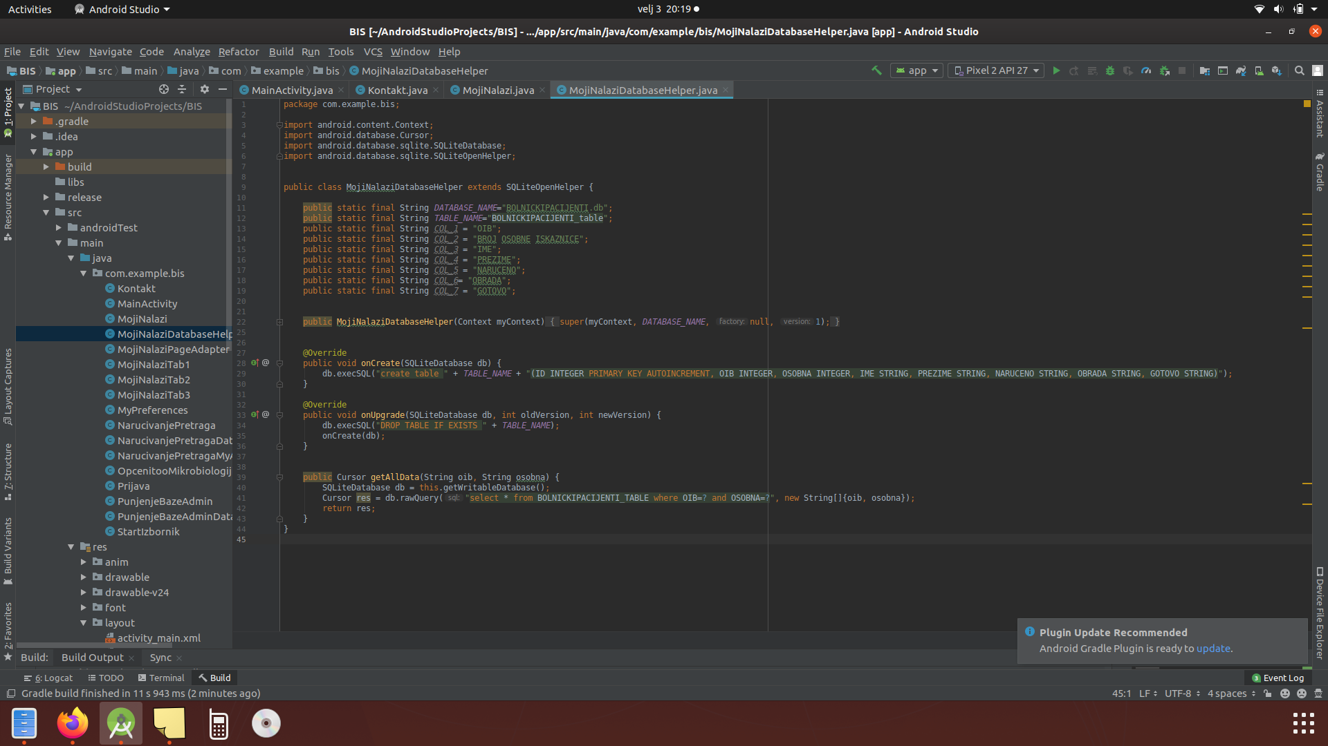
Prijava

Slide 5

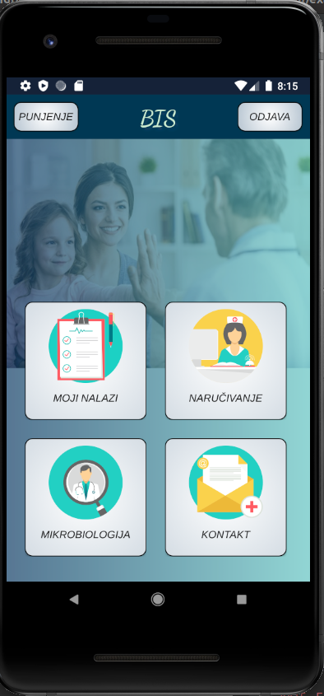
Start izbornik

Slide 6
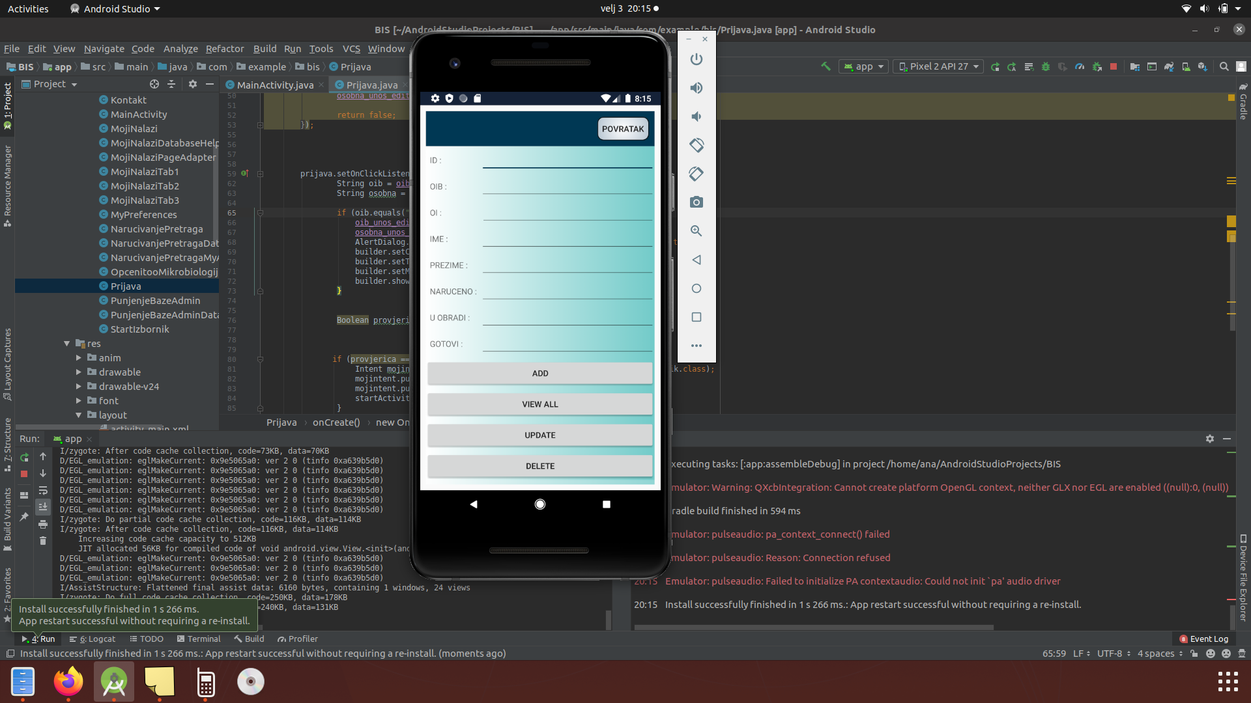
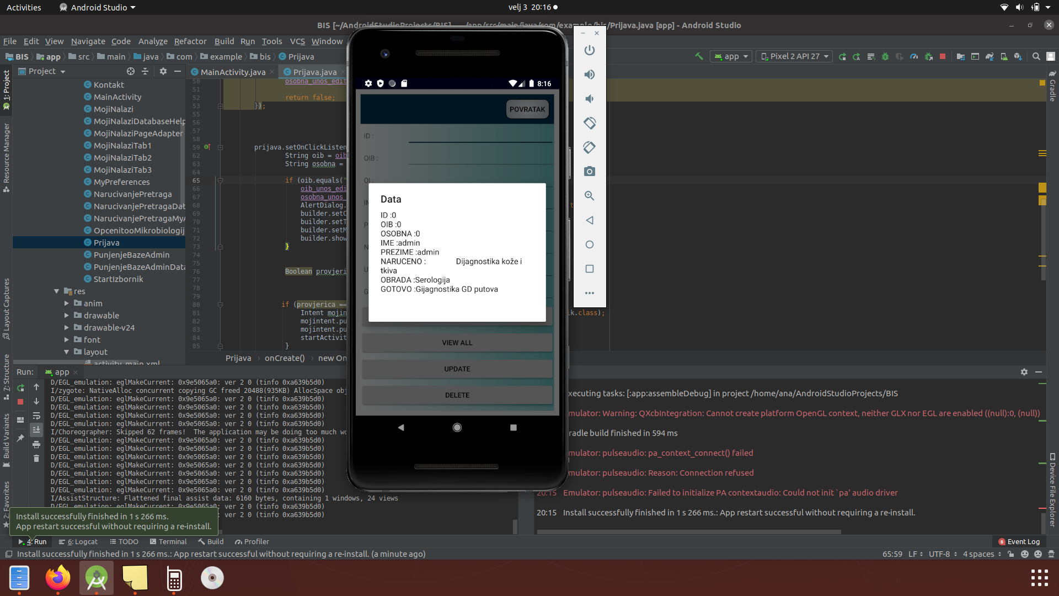
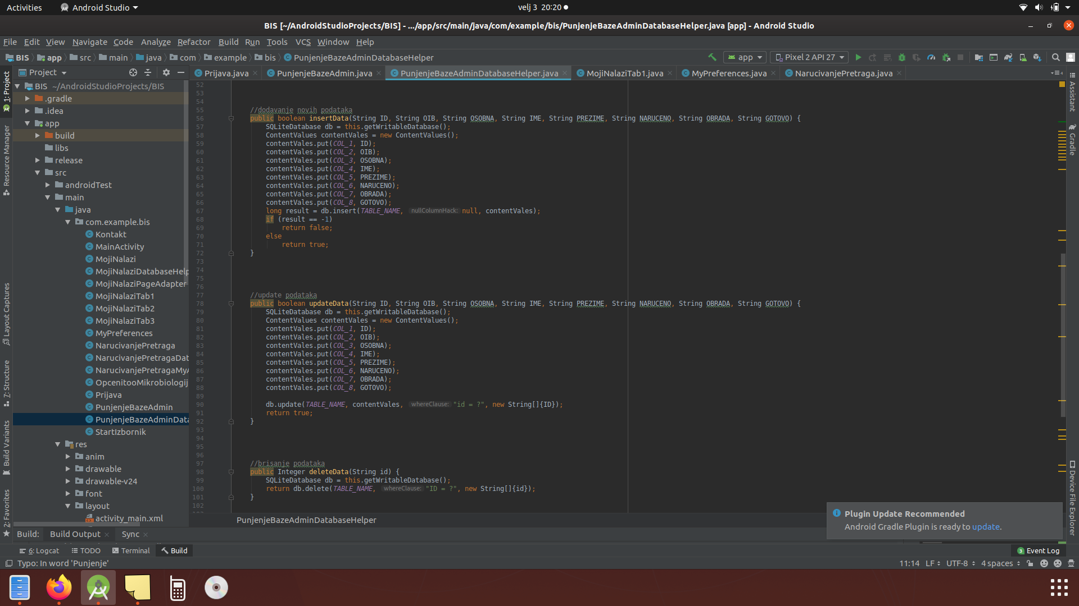
Unos u bazu

Slide 7
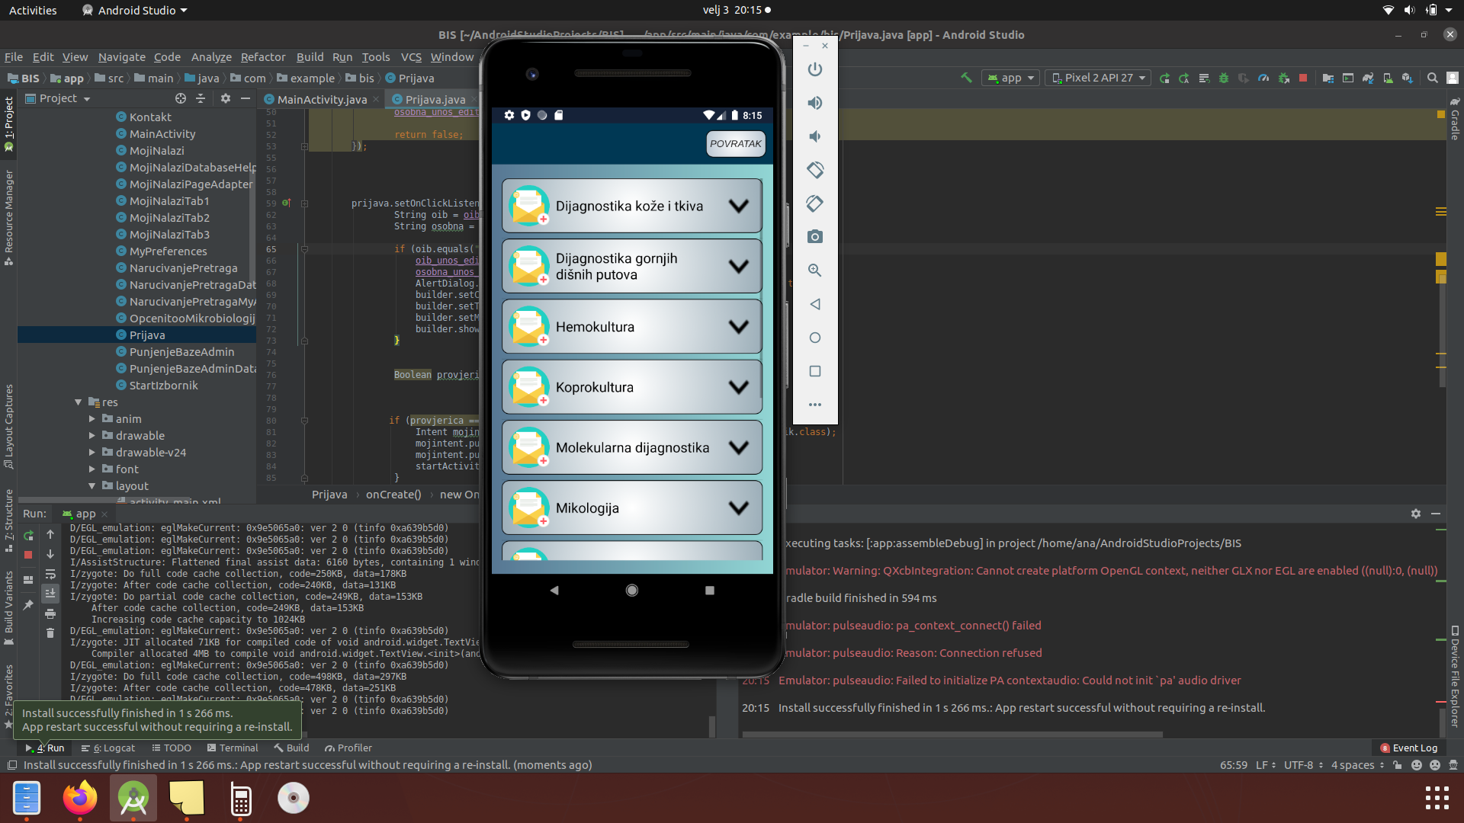
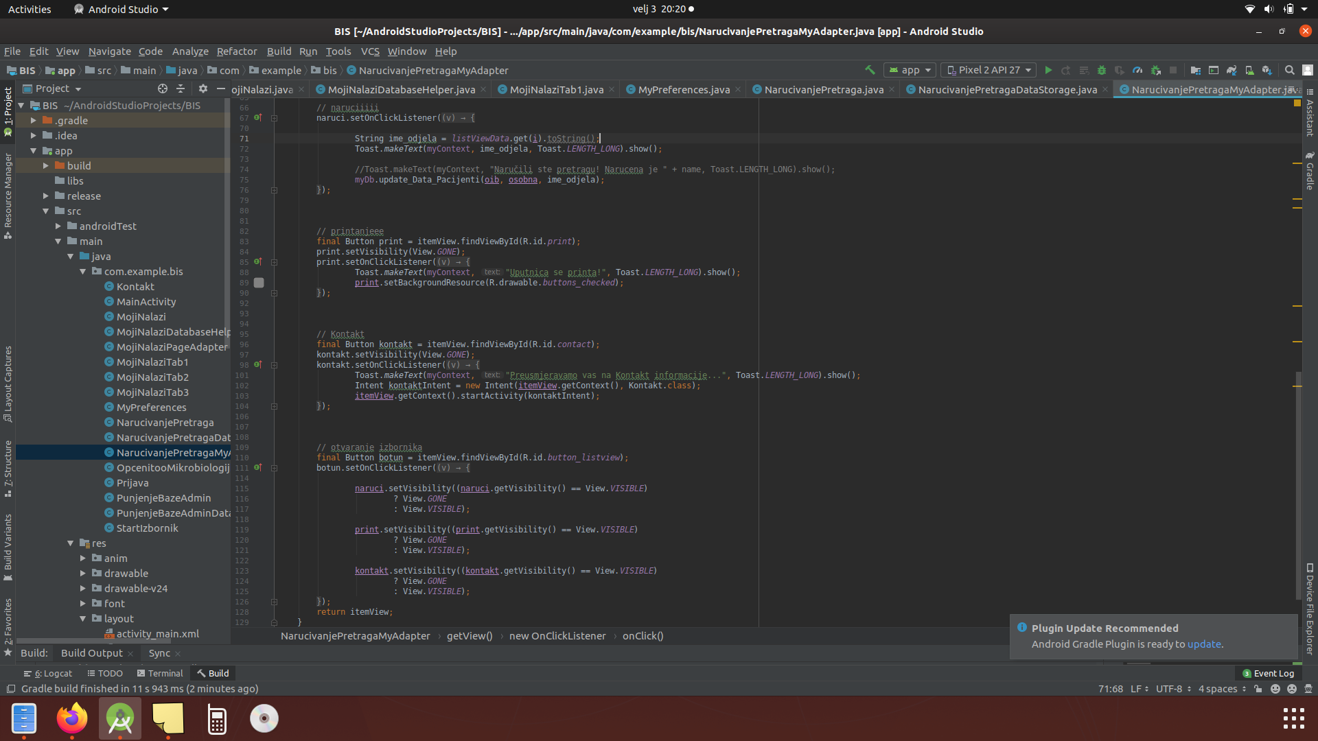
Naručivanje nalaza

Slide 8
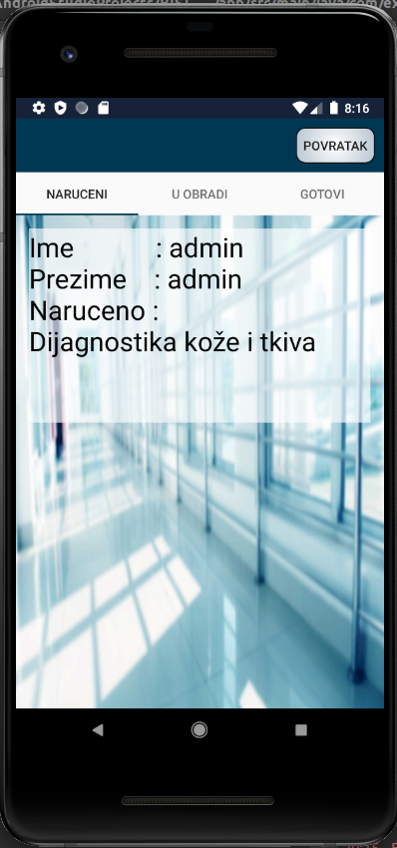
Moji nalazi

Slide 9
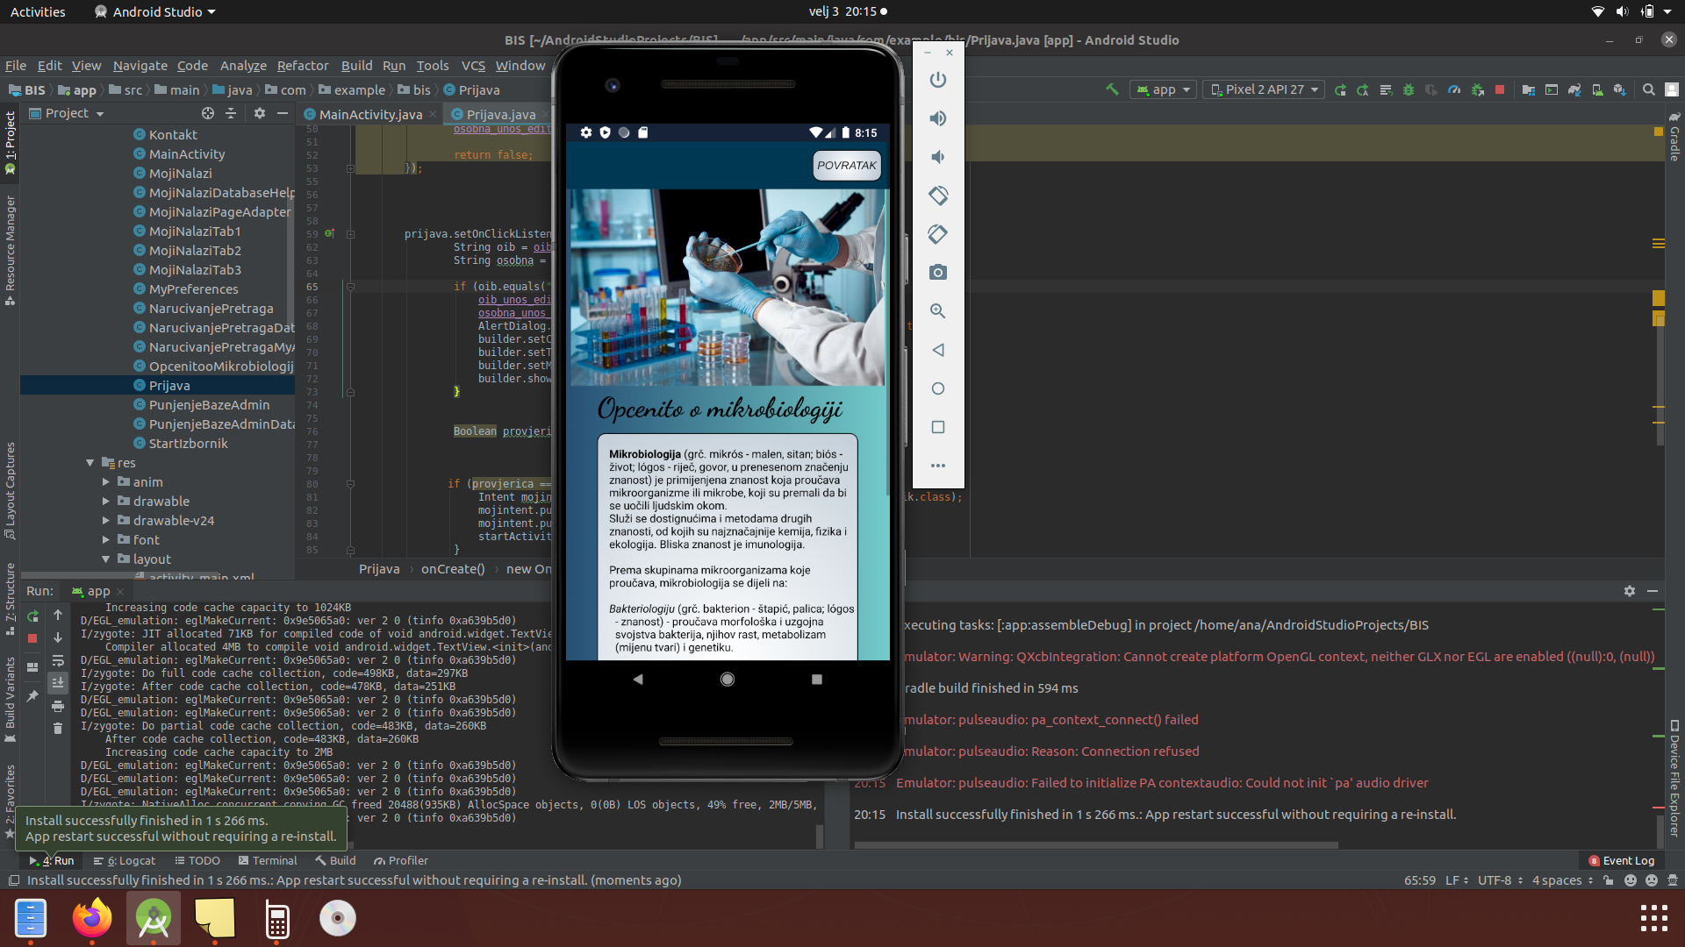
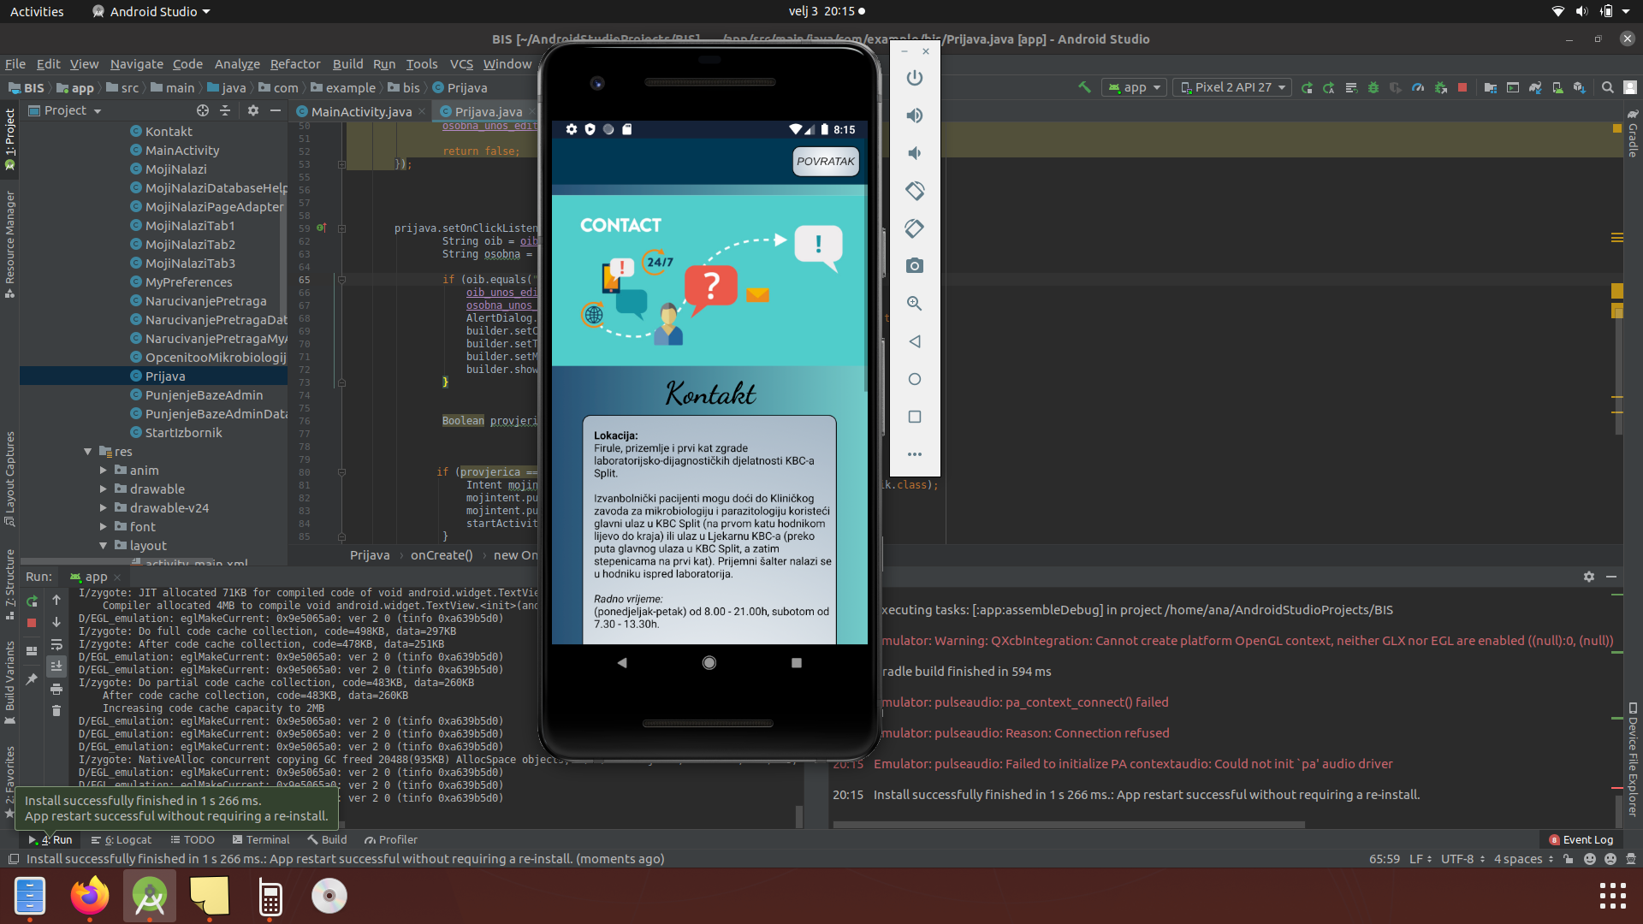
Informativne stranice

